Slide 1

Analyse und Bewertung der medizinischen Dokumentation bei Wohnungslosen am Beispiel von Leipziger Hilfsangeboten
Abschlussvortrag
Leipzig, 08.09.2023
Robert Künzel

Slide 2
Gliederung
Wiederholung der Ziele
Kommunikationsmodelle
Modell des Informationssystems
Analyse und Bewertung
Stärken und Schwächen
Vergleich mit bestehenden Ansätzen
Diskussion

Slide 3
1. Wiederholung der Ziele
Ziel 1: Systemanalyse und –bewertung des Leipziger Dokumentationssystems zur medizinischen Dokumentation bei Wohnungslosen
Informationsbeschaffung über das Leipziger System
Gegenüberstellung der Stärken und Schwächen
Vorschläge zur Verbesserung
Ziel 2: Gegenüberstellung des Leipziger Informationssystems mit bestehenden Ansätzen
Literaturrecherche
Vergleich mit Leipziger System sowie Diskussion über Praktikabilität

Slide 4
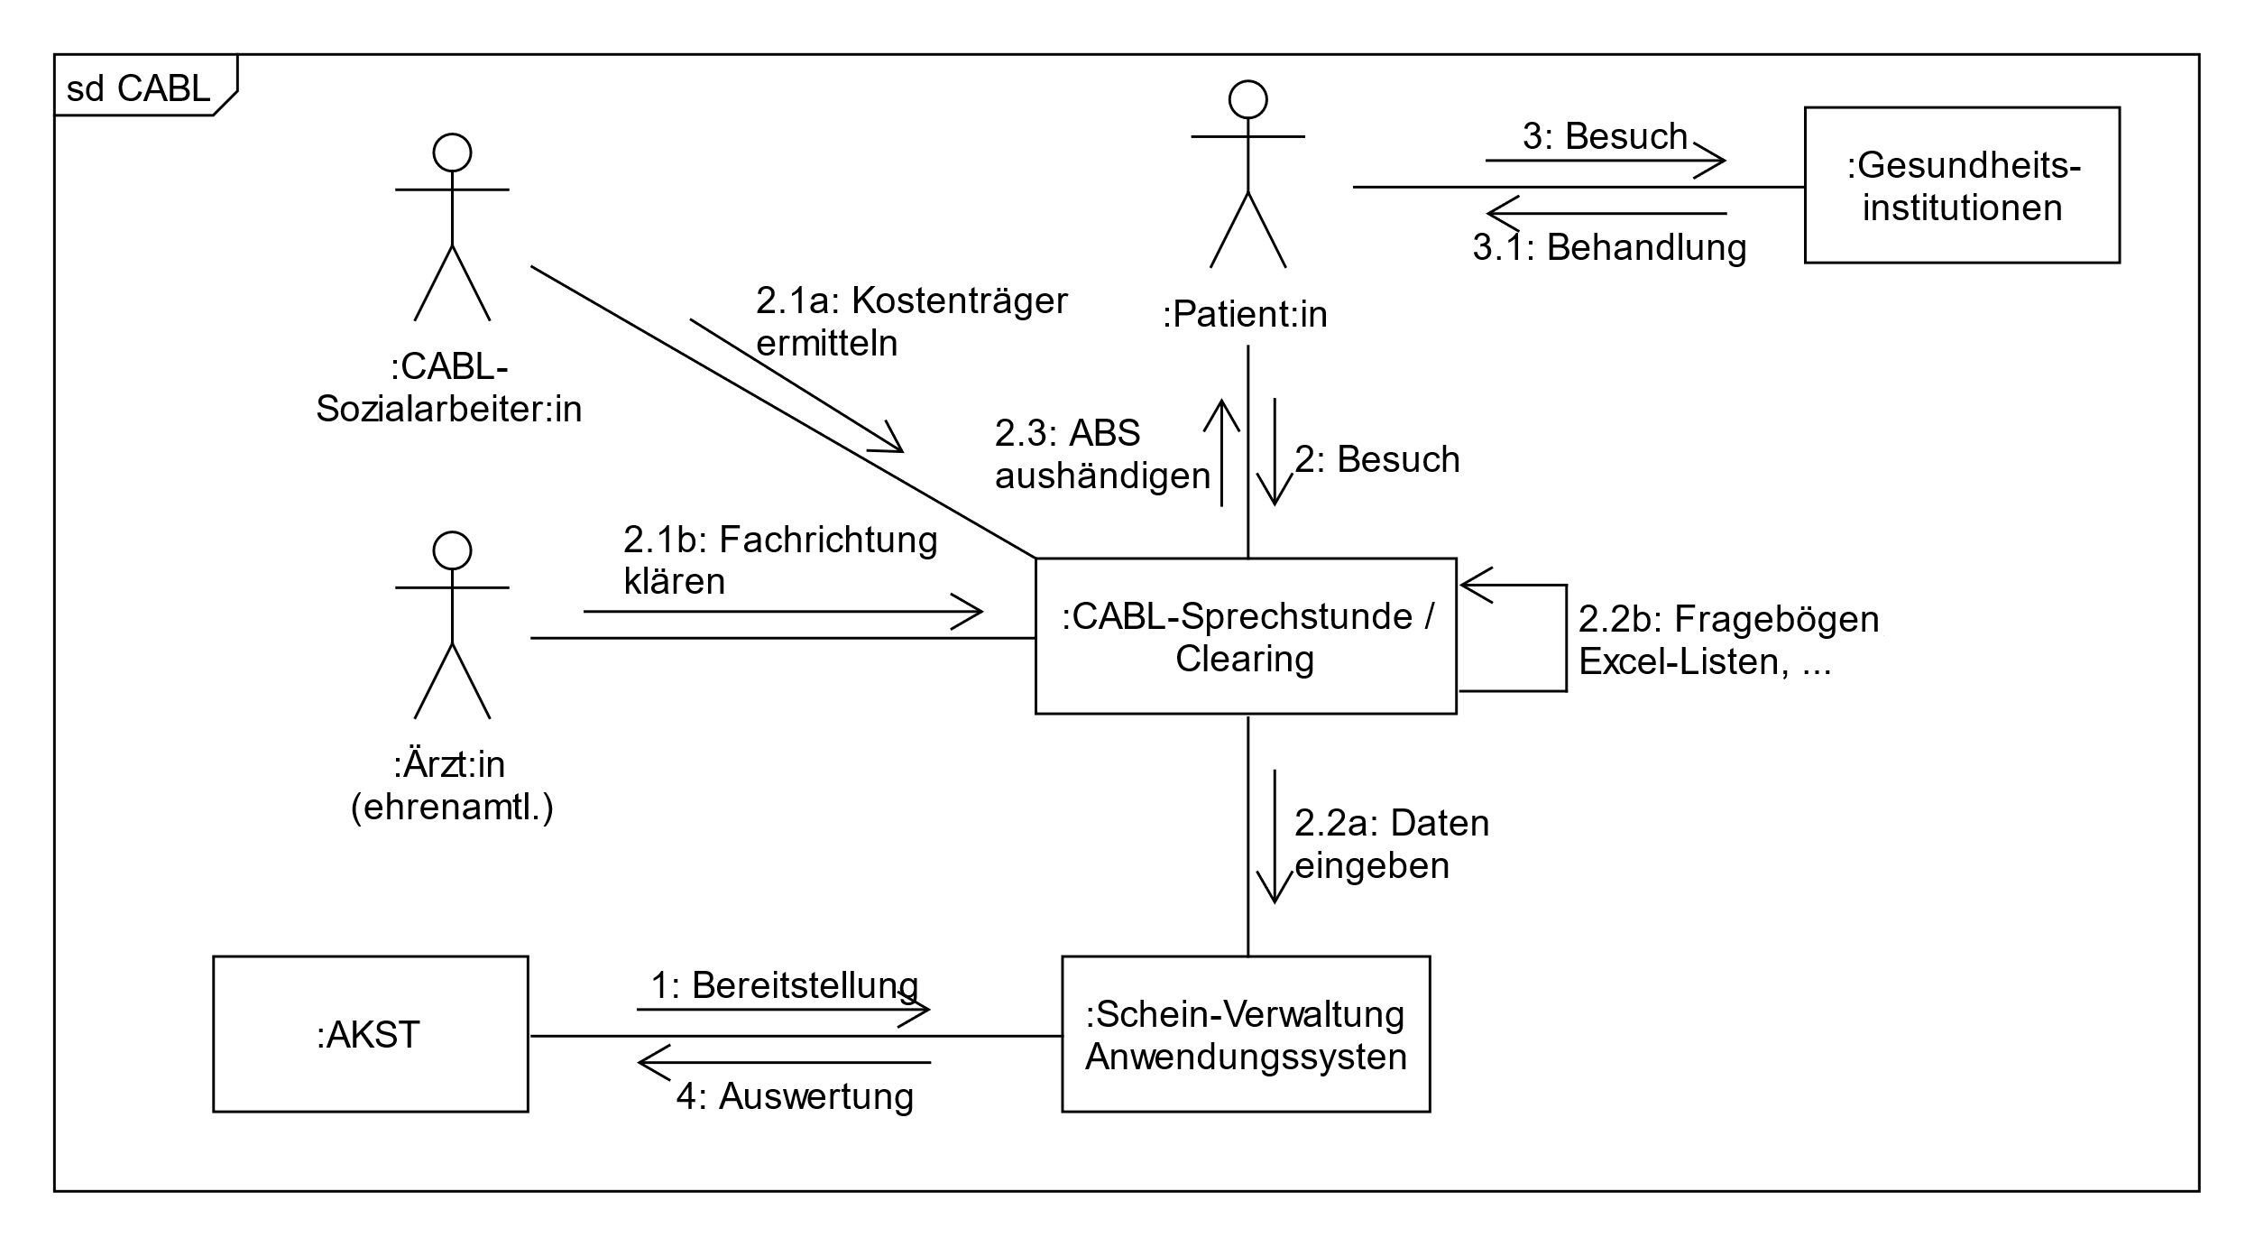
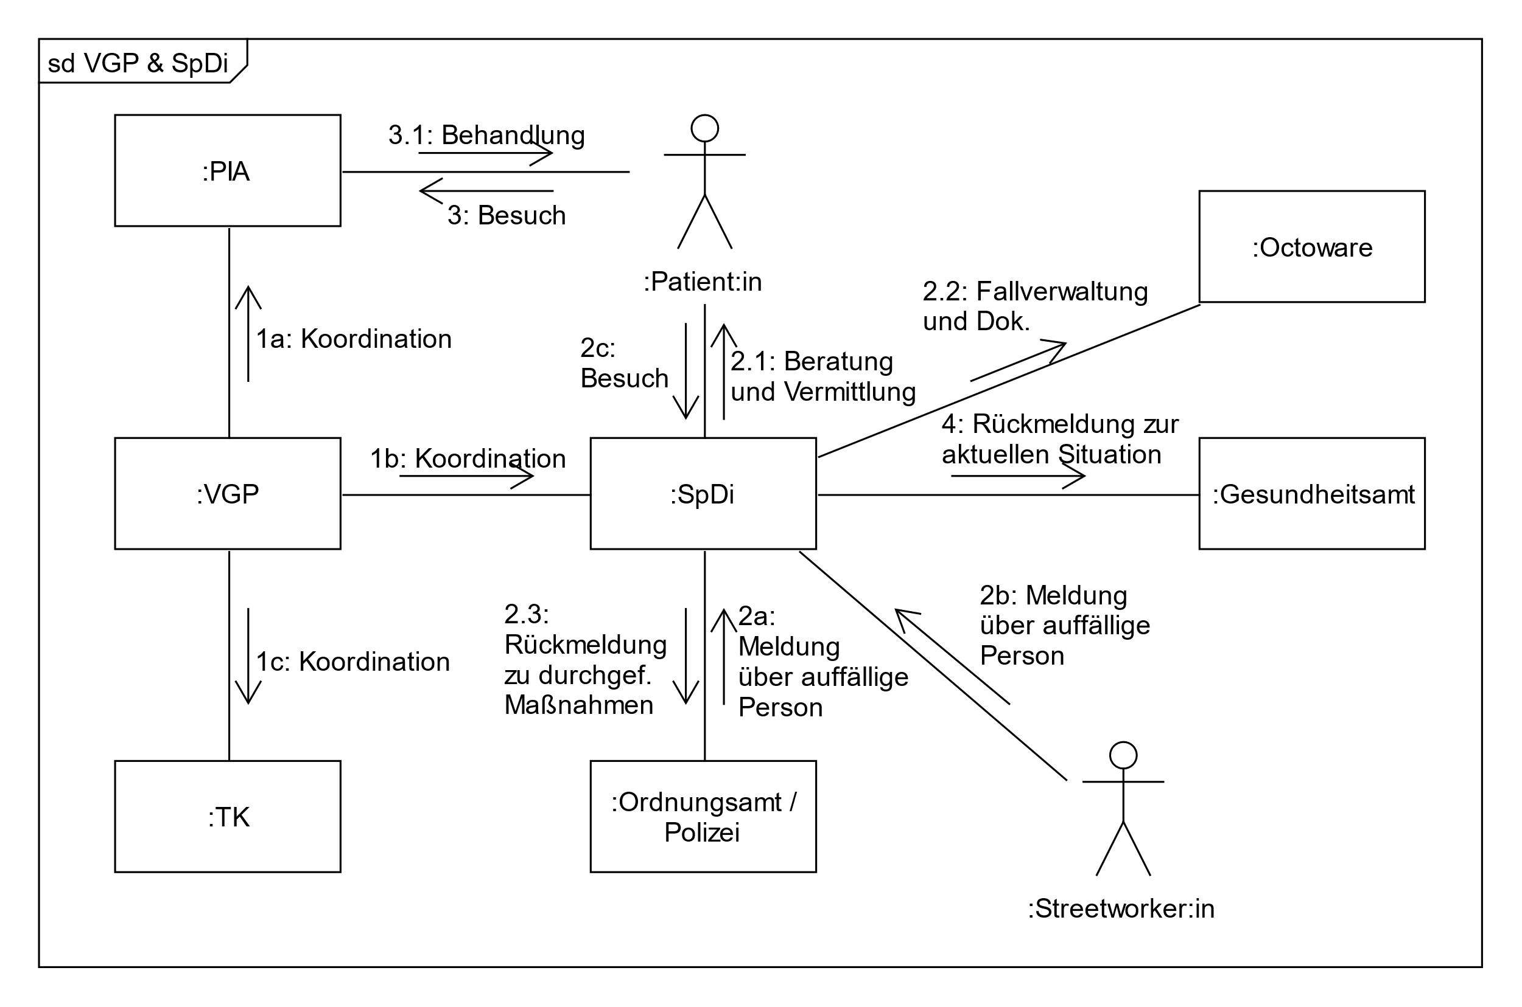
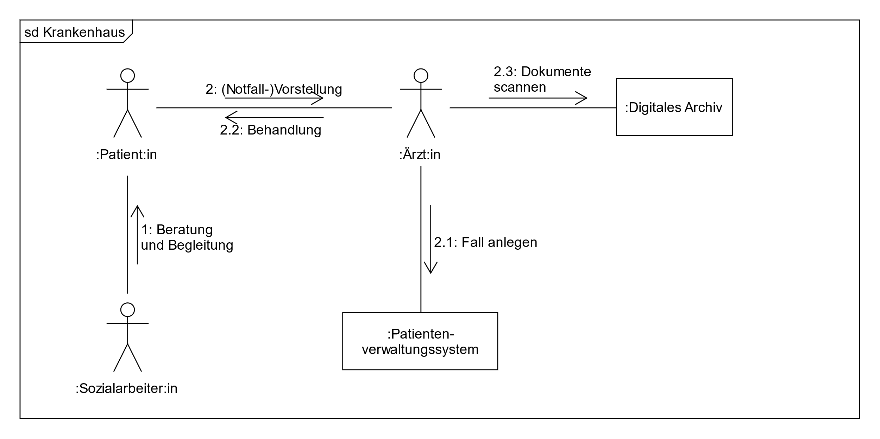
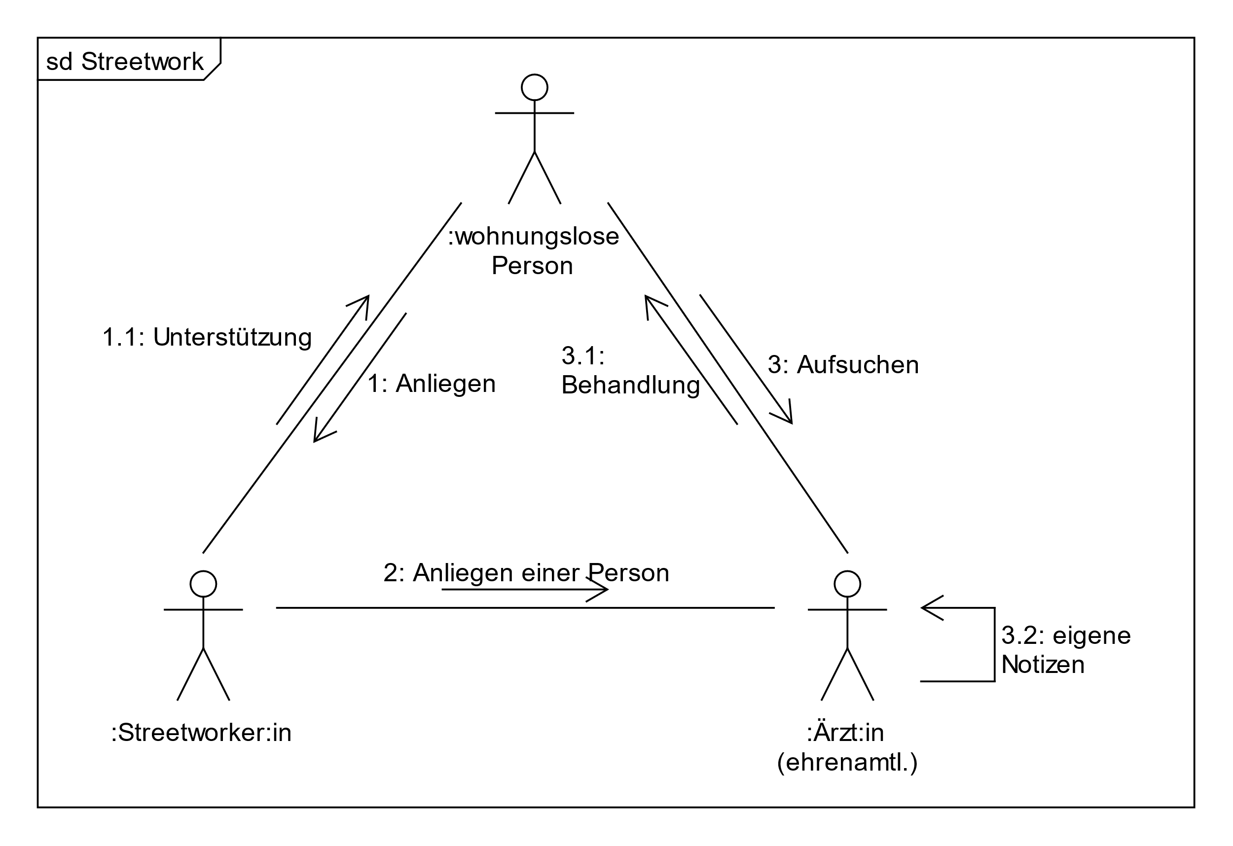
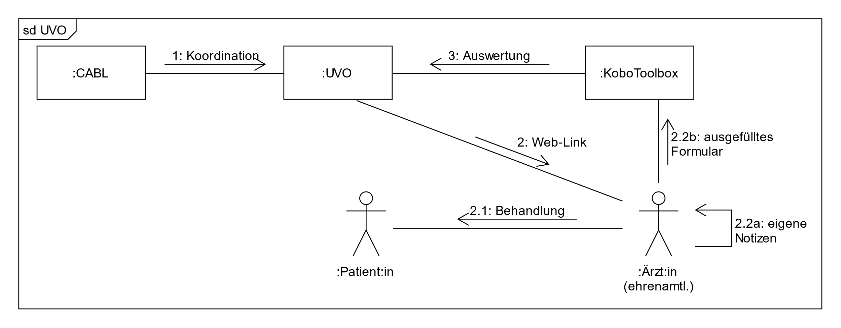
2. Kommunikationsmodelle

Slide 5
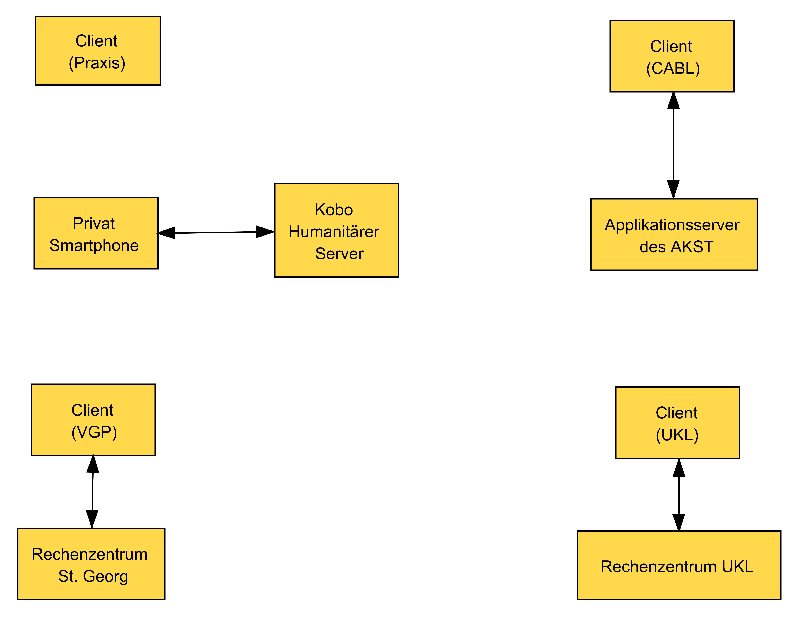
3. Modell des Informationssystems

Slide 6
4. Analyse und Bewertung
a. Stärken und Schwächen
Dokumentation erfolgt je nach Situation mit dafür geeigneten Tools
Kommunikation zwischen den Leistungserbringern recht flexibel und auch kurzfristig möglich
Dokumentation bei ehrenamtl. Angeboten freiwillig
Transkription an vielen Stellen notwendig
Nachteile papierbasierter Bausteine

Slide 7
B. Vergleich mit bestehenden Ansätzen
Leipziger Informationssystem besitzt im Vergleich mit anderen Ansätzen (z.B. Safetynet) eine Vielzahl alleinstehender Anwendungsbausteine
Schnittstellen werden oft über papierbasierte Elemente realisiert
andere Ansätze verfügen z.B. über ein webbasiertes Anwendungssystem oder EMR-System, welches auch von anderen Organisationen/Institutionen verwendet wird

Slide 8
5. Diskussion
webbasierter Ansatz wäre ideal und umsetzbar
Verfügbarkeit sowohl bei festen Sprechstundenangeboten als auch bei aufsuchenden Teams
Daten könnten über Cloud-Service abgespeichert werden

Slide 9
Vielen Dank!
Robert Künzel
Institut für Medizinische Informatik, Statistik und Epidemiologie (IMISE)
robert.kuenzel@studserv.uni-leipzig.de
www.imise.uni-leipzig.de

